Slide 1
一般動詞の疑問文
（be動詞: am, are, is 以外の
動詞の疑問文）

Slide 2


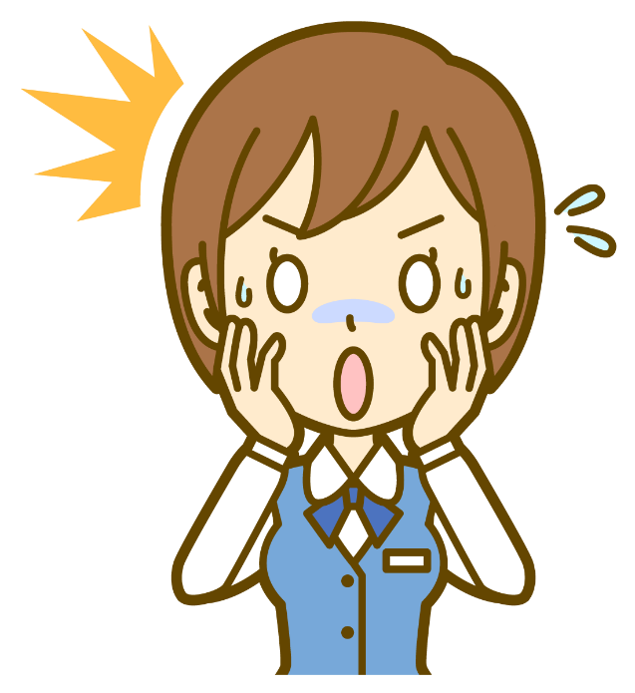
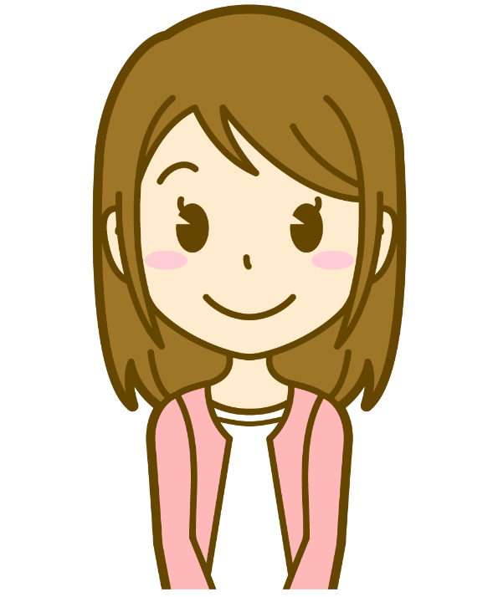
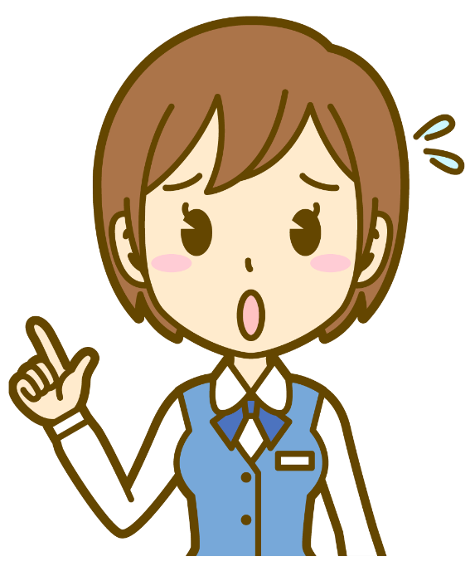
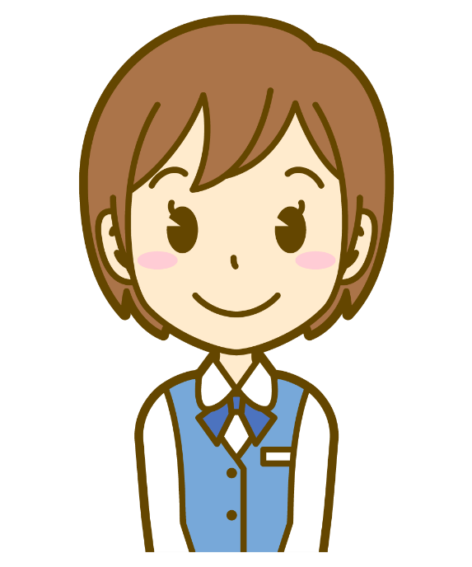


Do you like Ken?
Yes, I do.

Slide 3

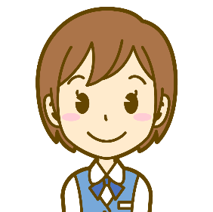

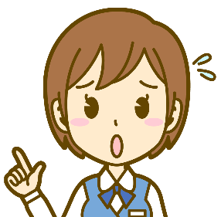
一般動詞の疑問文
You like Ken.
Do
you like Ken
?
Yes, I do.
No, I do not.
Point
①一般動詞（be動詞：am, are, is 以外）の文は、たずねるときに、Do
が文頭に加わります。たずねるときは、驚きや不思議だなと動揺する
ので、余分な言葉「Do」が加わります。日本語の「～か?」と同じです。
②たずねるときは、文末が上がり口調になります。
③答えるときはたずねられた人が自分のことを答えるので、Yes, Noの
後は「I」、Yes, I do. / No, I do not. (No, I don’t.)と答えます。
Notes:
心の乱れるときには、4つの文の乱れを生みます。動揺するとちゃんと文がいえないということ
①省略
②倒置
③置換
④付加
一般の疑問文は、④の付加

Slide 4
一般動詞の疑問文
練習

Slide 5
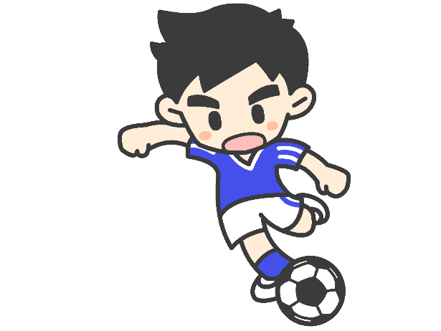
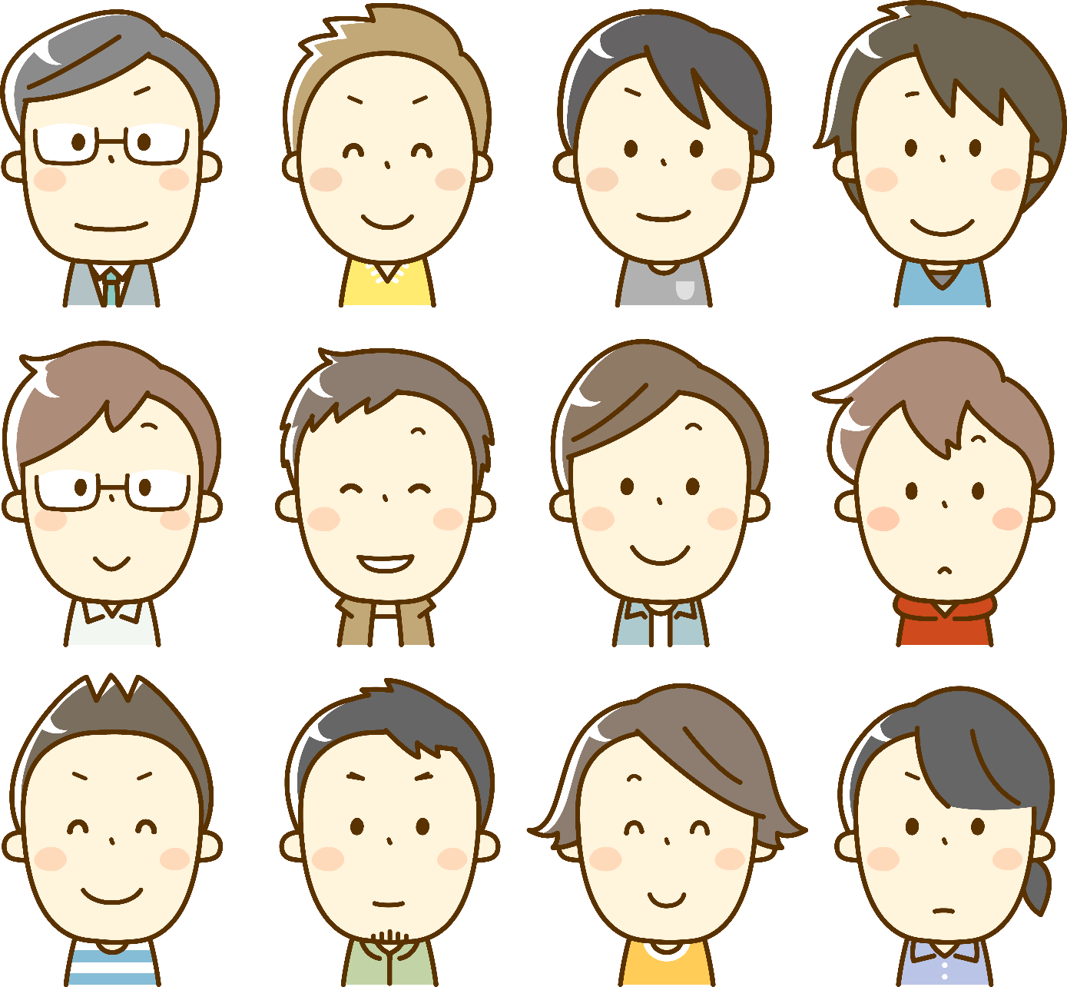
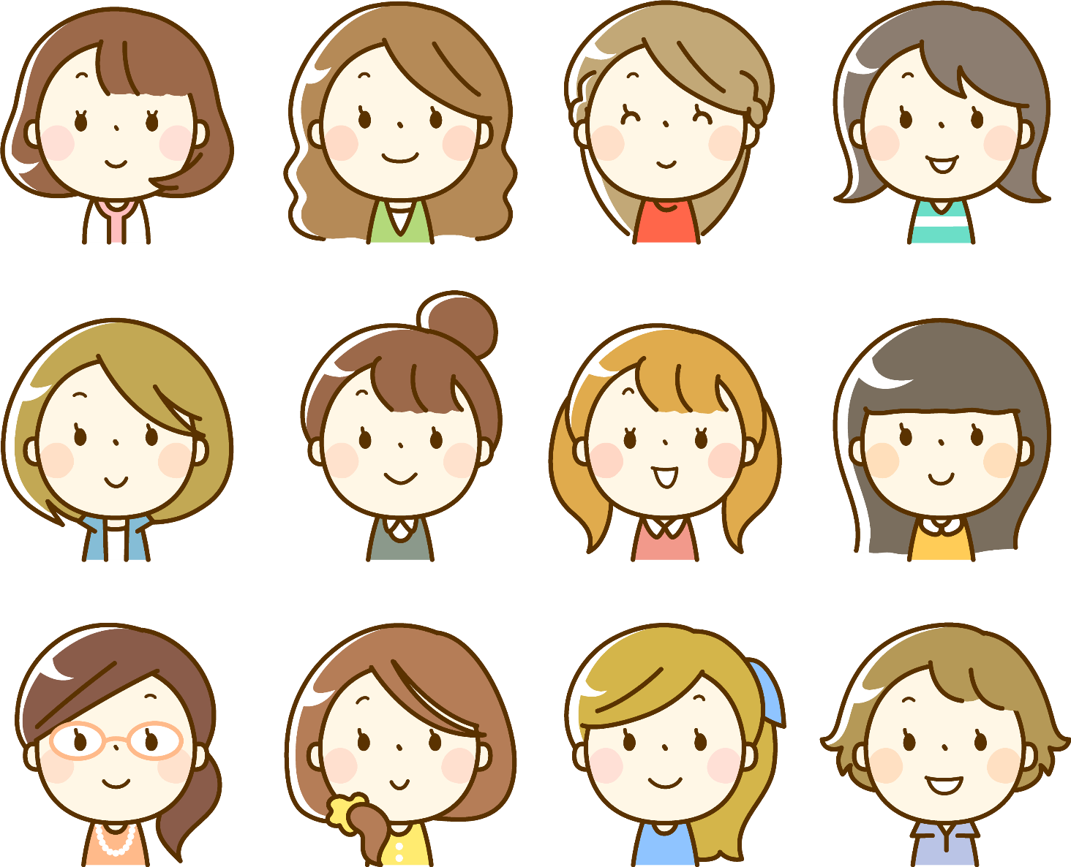
?
You play soccer.
you
play
( Do )( you )( play ) soccer?
Do
I
do
Yes, ( I )( do ).
don’t
No, ( I )( don’t ).
I
do
not
No, ( I )( do )( not ).
I

Slide 6
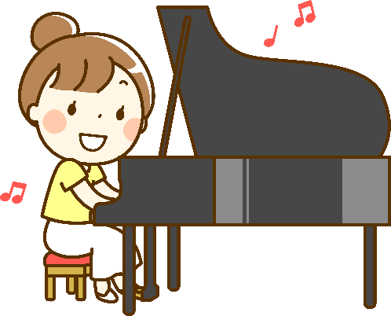
?
You play the piano.
you
play
( Do )( you )( play ) the piano?
Do
I
do
Yes, ( I )( do ).
I
don’t
No, ( I )( don’t ).
I
do
not
No, ( I )( do )( not ).

Slide 7
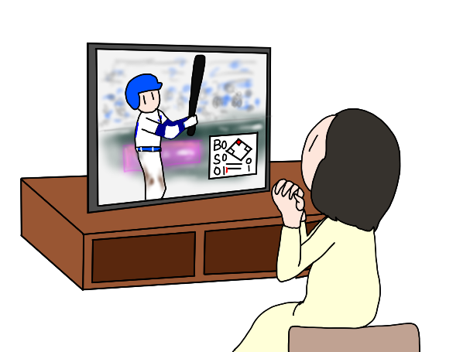
?
You watch baseball.
you
watch
( Do )( you )( watch ) baseball?
Do
I
do
Yes, ( I )( do ).
I
don’t
No, ( I )( don’t ).
I
do
not
No, ( I )( do )( not ).

Slide 8
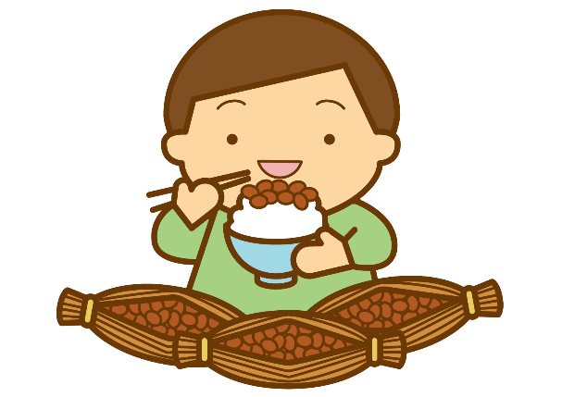
?
You eat natto.
you
eat
( Do )( you )( eat ) natto?
Do
I
do
Yes, ( I )( do ).
I
don’t
No, ( I )( don’t ).
I
do
not
No, ( I )( do )( not ).

Slide 9
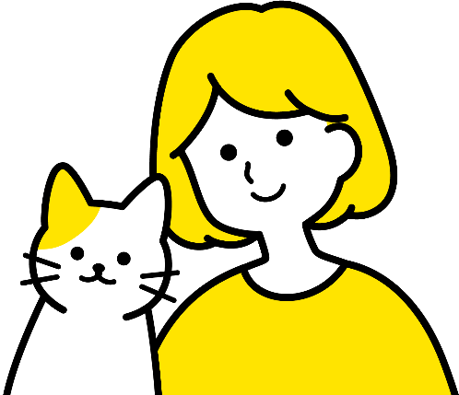
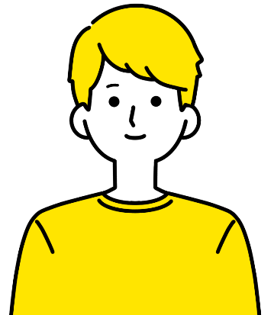
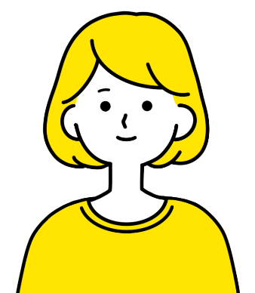
?
You have a cat.
you
have
( Do )( you )( have ) a cat?
Do
I
do
Yes, ( I )( do ).
I
don’t
No, ( I )( don’t ).
I
do
not
No, ( I )( do )( not ).

Slide 10
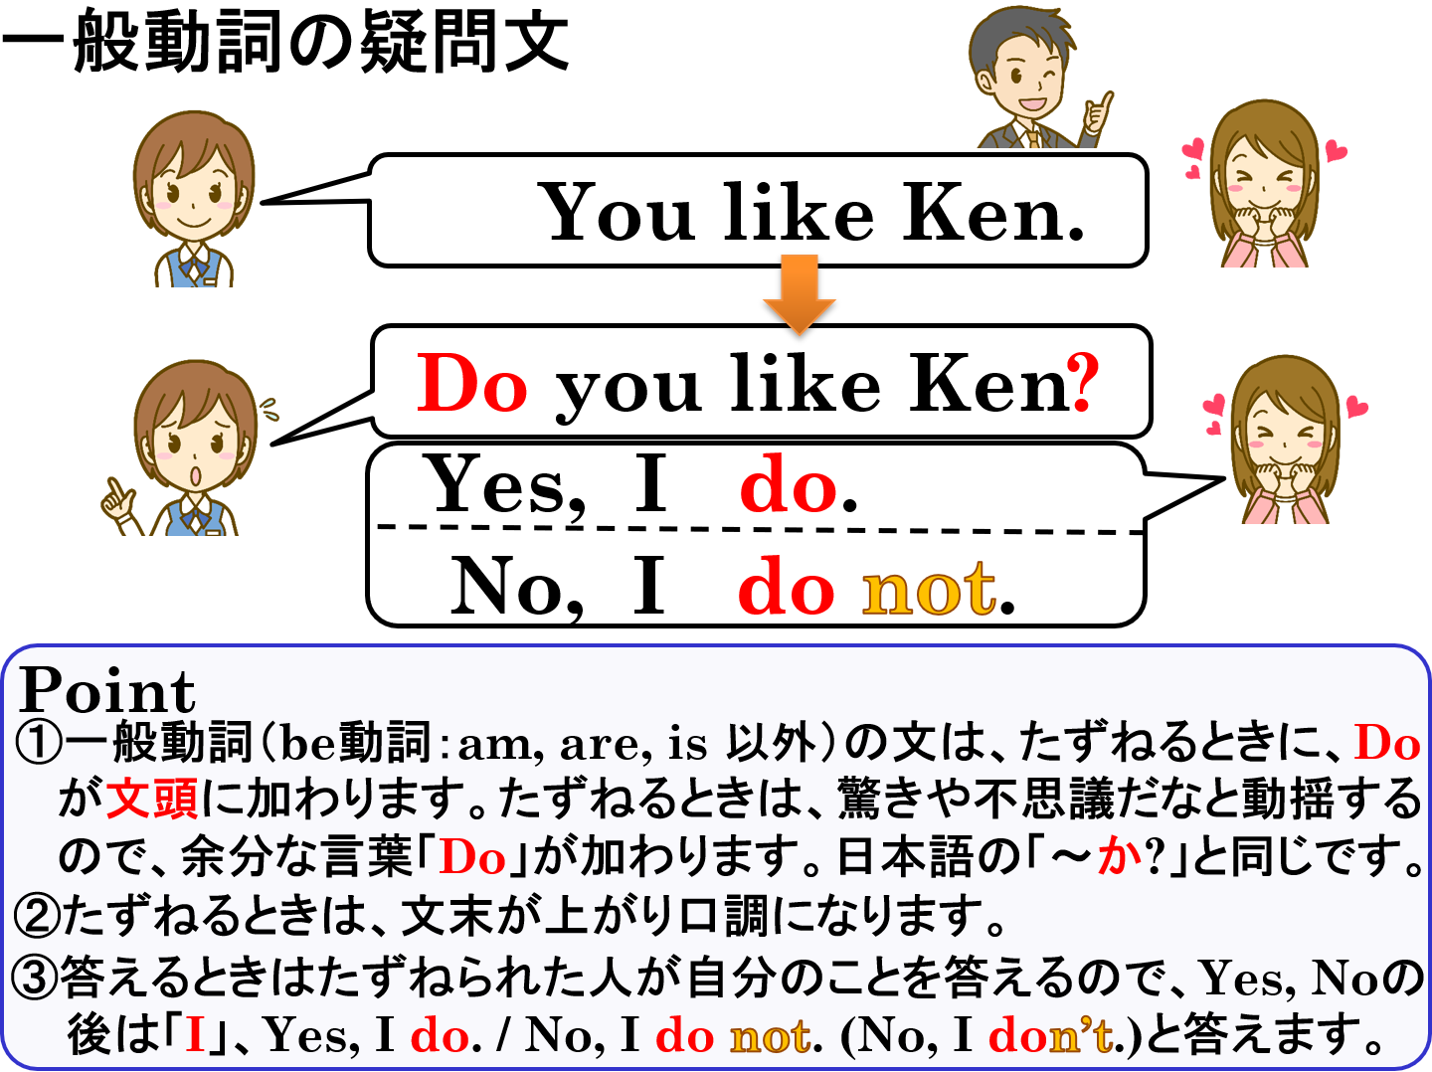

Slide 11
一般動詞の否定文
（be動詞: am, are, is 以外の
動詞の否定）

Slide 12
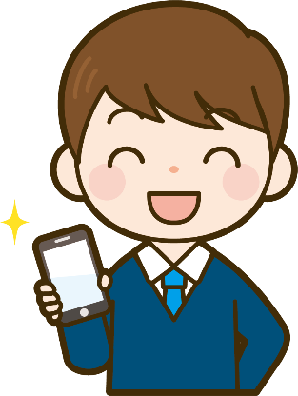



一般動詞の否定文
I
have a smartphone.
not
I
do
have a smartphone.
I don’t have a smartphone.
Point
①「not」は後ろを否定するので、否定文のときには、
動詞の前に「not」を加えます。更に「not」の前に
「do」も加えます。
よって主語と動詞の間に「do not」が入ります。
② 「do not」の短縮形は 「don’t」となります。

Slide 13
一般動詞の否定文
（be動詞: am, are, is 以外の
動詞の否定）

Slide 14
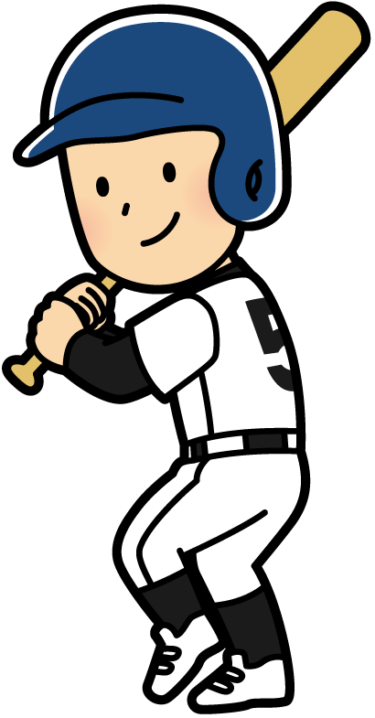
I play baseball.
×
don’t
I ( don’t ) play baseball.

Slide 15
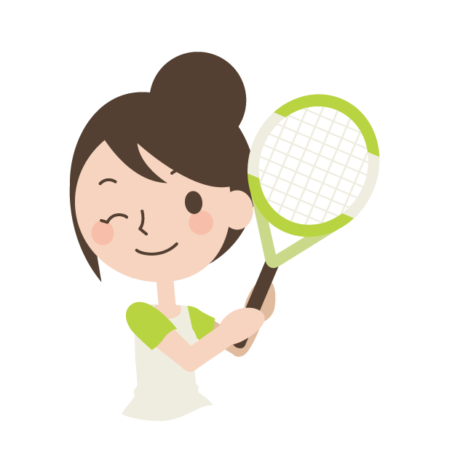
I play tennis.
×
I ( do ) ( not ) play tennis.
do
not

Slide 16
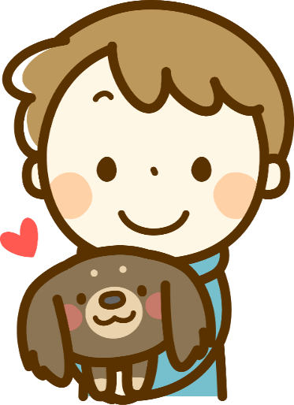

I have a dog.
×
I ( don’t ) ( have ) a dog.
don’t
have

Slide 17
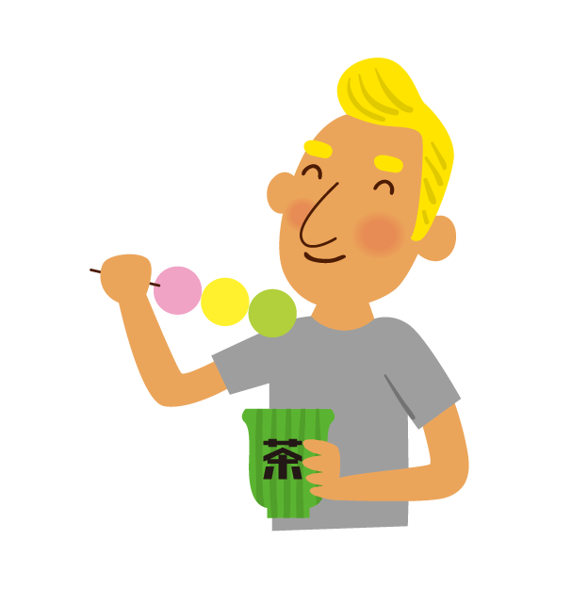
I like Japanese sweets.
×
I ( don’t ) ( like )
Japanese sweets.
don’t
like

Slide 18
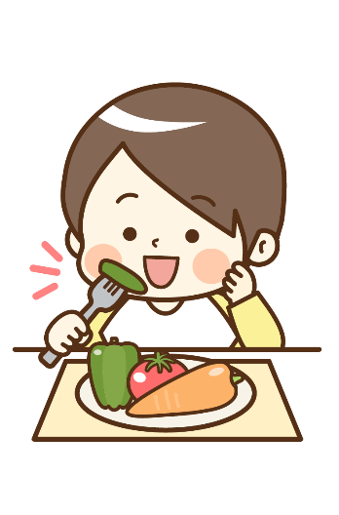

I eat vegetables.
I ( don’t ) ( eat ) vegetables.
don’t
like

Slide 19
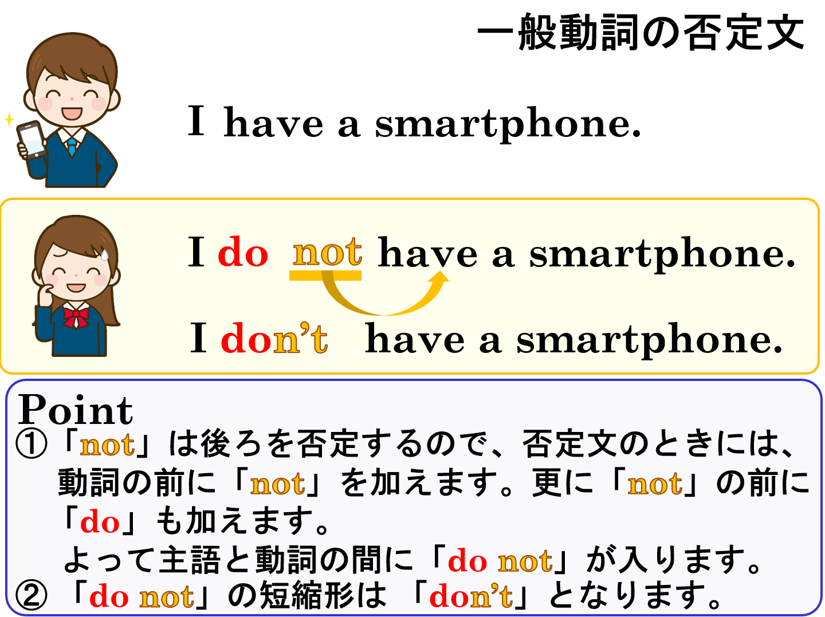

Slide 20
一般動詞の否定文
（be動詞: am, are, is 以外の
動詞の否定）

